Slide 2
Experiencia de trabajo Equipo Monitoreo de campo En el fortalecimiento de la Cascada de atencion

Slide 3
Integrantes: Licda. Maria Luz calles Dr. Martínez Pavon Dra. Margarita de Velis Dr. Juan Carlos Navidad Lic. Maira Varela de Erroa

Slide 4
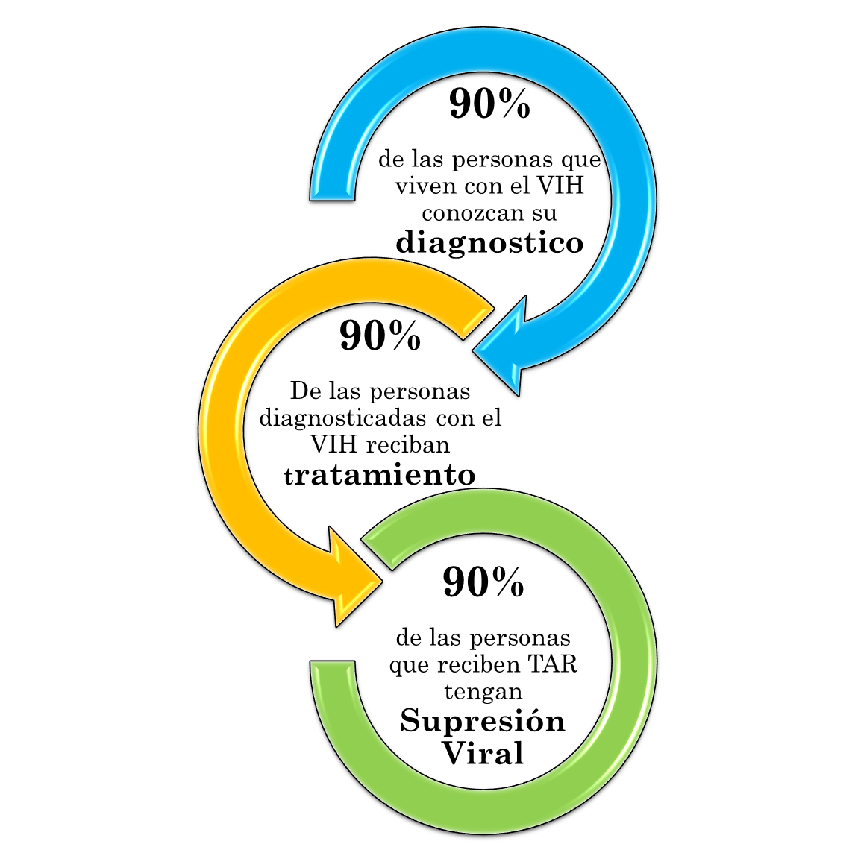

Slide 5
CONCEPTOS CASCADA - SUMEVE
Personas vivas con VIH
Personas de una población que se encuentran infectadas por el VIH en un momento determinado (Spectrum)
Diagnosticadas
Número de PVV diagnosticadas con la infección por el VIH, notificadas y que siguen vivos en el período de notificación
Vinculadas
Número de PVV que en cualquier momento desde el diagnóstico han tenido: a) Una consulta de atención al VIH o b) Recuento de linfocitos CD4 o c) Una carga viral (CV)
Retenidas
Número de PVV en servicios de atención que en los ultimos 12 meses del año en curso han tenido: a) Una consulta de atención al VIH o b) Recuento de linfocitos CD4 o c) Una CV o d) 3 retiros de ARV .
En tratamiento
Número PVV que en los ultimos 5 meses han realizado un retiro de ARV.
En Supresión viral
Número PVV que en el periodo de notificación presentaron supresión virológica (≤1000 copias) en su ultima CV. .

Slide 6
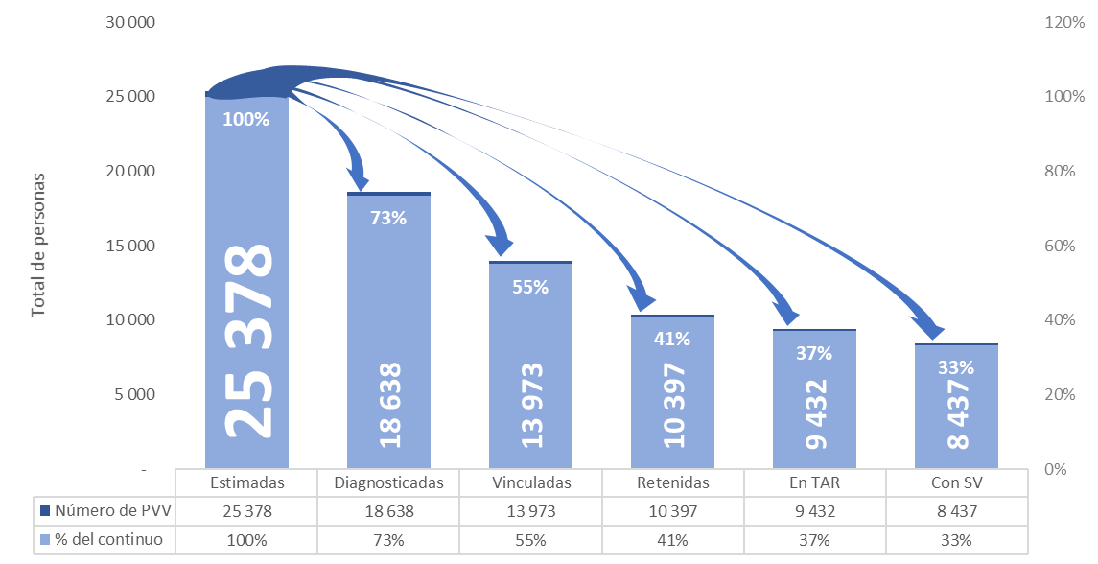
Cascada del continuo de la atención de VIH, El Salvador, 2018.
¿Estamos bien? ¿ cuánto nos falta?

Slide 7
CASCADA DE ATENCIÓN Es una estrategia de monitoreo de la respuesta a la epidemia del VIH:
- Diagnóstico - Vinculación a la atención - Retención a la atención de por vida - Indicación de TAR - Cargas virales suprimidas

Slide 8
Monitoreo de la cascada de atención
Permite:
1.- Analizar las brechas directamente en los establecimientos del primer nivel y Hospitales
2.- Establecer oportunidades de mejora para disminuir las brechas existentes.
3.- Mejorar la articulación y coordinación de los tres niveles de atención en el MINSAL.
4.- Coordinar con el resto de instituciones del Sistema nacional de salud.
5.- Mejora de indicadores.

Slide 9
Monitoreo de la cascada de atención
Permite:
6.- Actualizar la base de datos de la cascada de atencion.
7.- Apoyo Técnico en la actualización de la base de datos de parte de la DVS (Ing. AlejandroHernandez) de la DETIC ( Ing. Pedro Velasco).
8.- Contar con base de personas con VIH mas reales en los Hospitales descentralizados para la atencion.

Slide 10
Depuracion de la base de datos de la cascada del continuo de atencion
1.-Permite identificar las inconsistencias en la calidad de datos de todos los FVIH.
2.-Fortalecer la referencia, retorno e interconsulta, a través de reuniones con Microredes.
3.-Fortalecer la adherencia de los pacientes a través de los equipos multidiscipinarios aumentando la retención de los mismos.
4.- Visualizar oportunidades de mejora en el cumplimiento del algoritmo diagnostico.

Slide 11
En que consiste la depuracion de la cascada del continuo
1.-Verificar el cumplimiento de flujogramas de atención en las personas con nuevos diagnósticos.
2.-Búsqueda de usuarios no vinculados de forma historia(2008 a la fecha), a través del SIAP – SIMMOW – SUMEVE registros manuales de la CAI, base de datos del RNPN
3.- Búsqueda domiciliar de usuarios en abandono y no vinculados junto a ONG y UCSF- ECOSF

Slide 12
4.-Actualización por parte de la DVS la base de datos del SUMEVE en relación a:
- Duplicidad de pacientes.
- Dificultad en la actualización del estado
de los usuarios según evaluaciones.
(principalmente en fallecidos)
5.-Realizar planes de mejora para:
- Mejora continua.
- Fomentar trabajo en equipo.
- Establecer procesos de monitoreo y
supervisión continuos, en relación
a los flujos de atención a las personas
con VIH

Slide 13
Oportunidades de mejora como programa a implementar.
Implementar guías de monitoreo de la calidad del dato de los FVIH 01, 02, 03,04 y 05
Implementar guía de monitoreo de la calidad, en la respuesta a la epidemia de VIH en todos los niveles de atención (ponderada).
Continuar en el apoyo técnico en las UCSF cabezas de Microred, fortaleciendo la articulación entre los
Tres niveles de atención.

